Slide 1
Номинация
«Природа в населённом пункте, твой взгляд на красоту»
«Парк культуры и отдыха п. Октябрьский»
Сиротинская Арина 5 лет
МБДОУ Детский сад «Радуга» (3 корпус)
Руководитель: Кардашина Людмила Николаевна

Slide 2
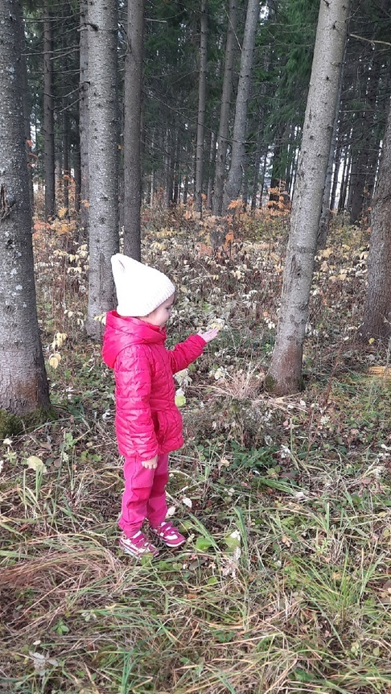
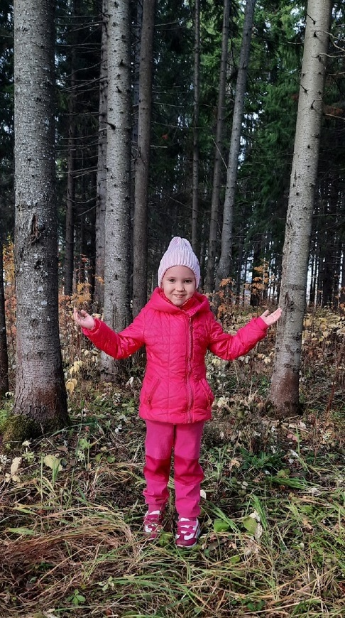
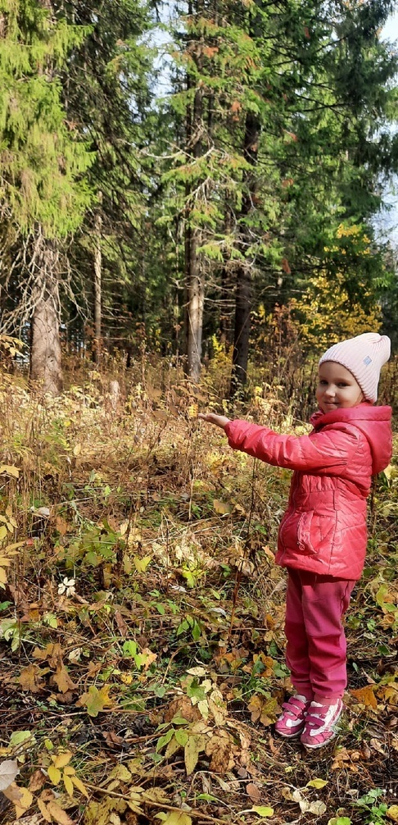
Когда то наш парк был просто лес с узкими тропинками

Slide 3
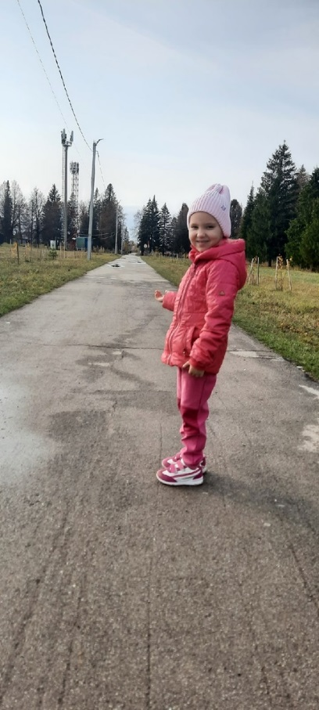
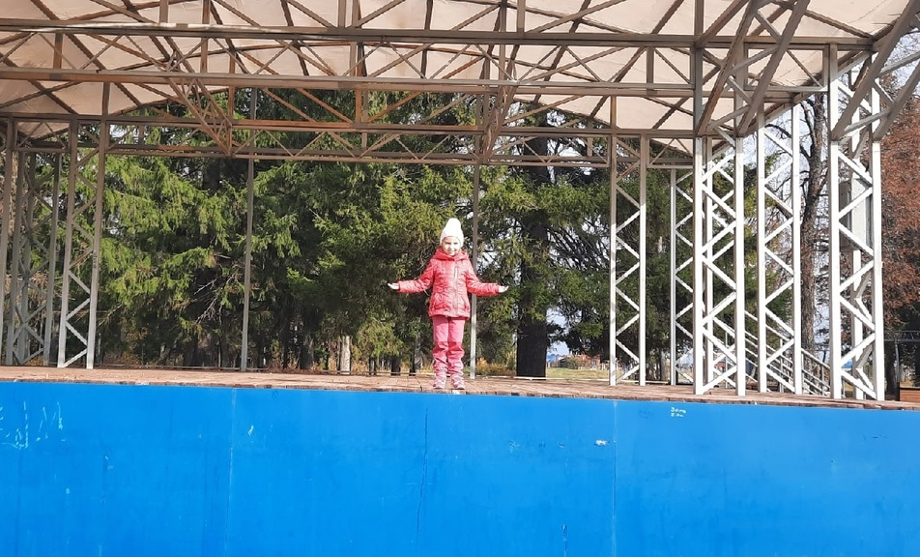
В 2014 году парк начали облагораживать, появились асфальтированные дорожки и большая сцена.

Slide 4
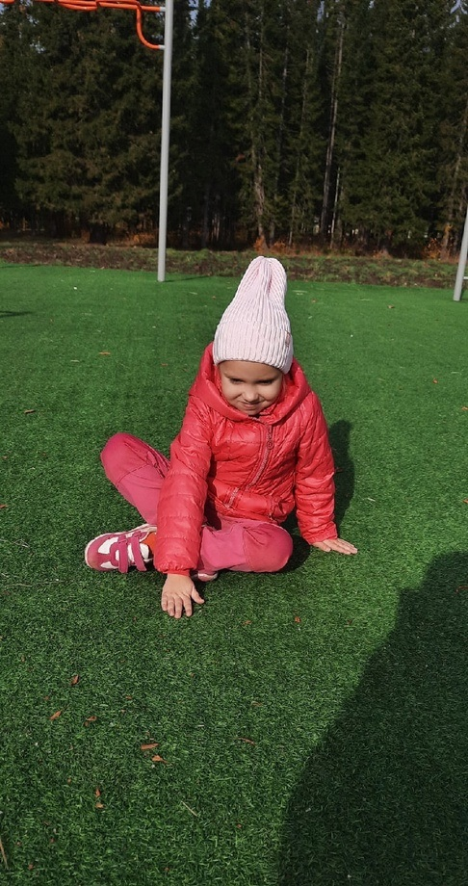
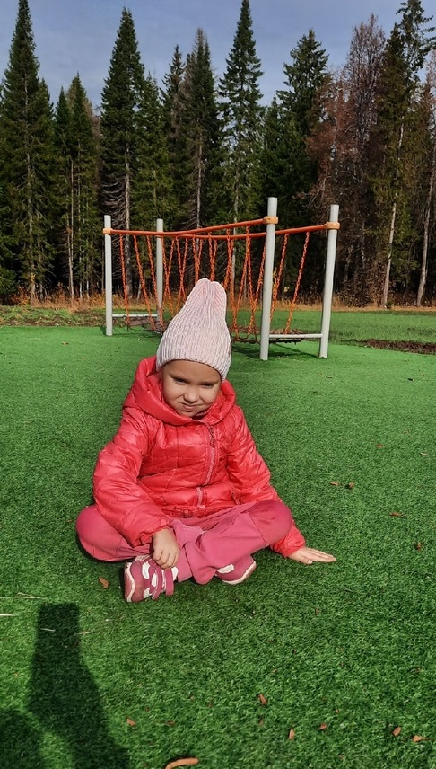
Дальше в нашем замечательном парке появился детский городок с мягким покрытием.

Slide 5
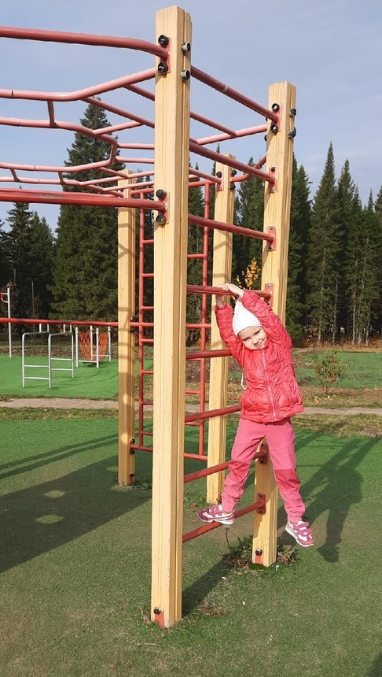
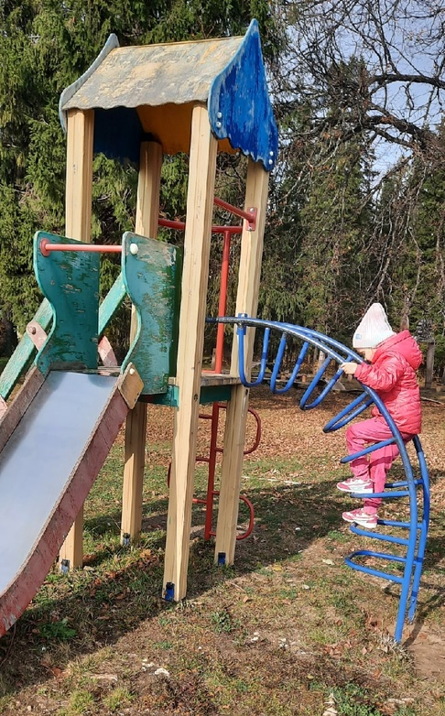
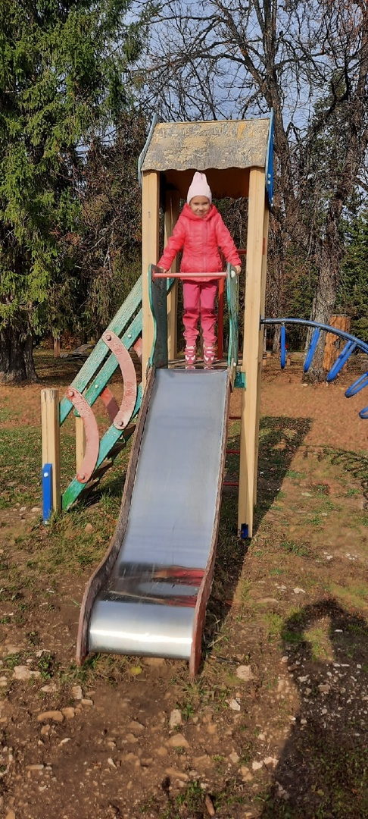
Качели, горки, лестницы и перекладины, всё есть для детей в нашем чудесном парке.

Slide 6
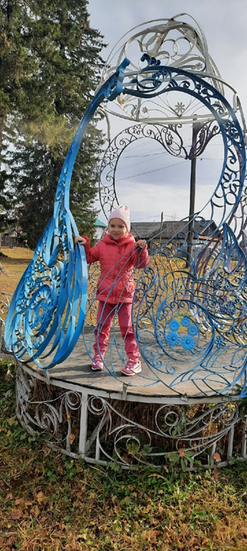
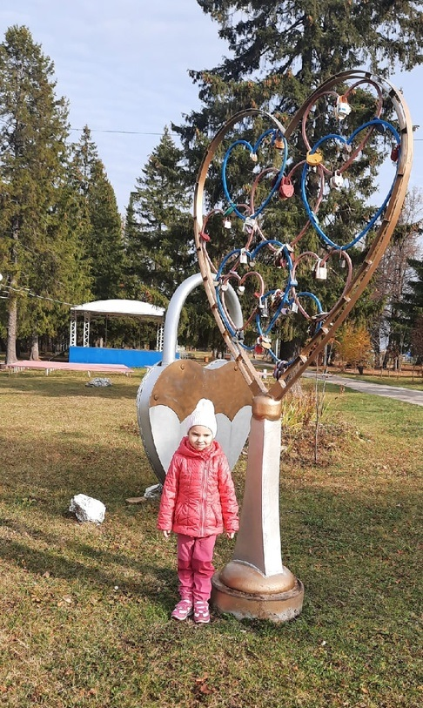
В 2017 году появился «Семейный бульвар» с разнообразными арт объектами для молодых людей.

Slide 7
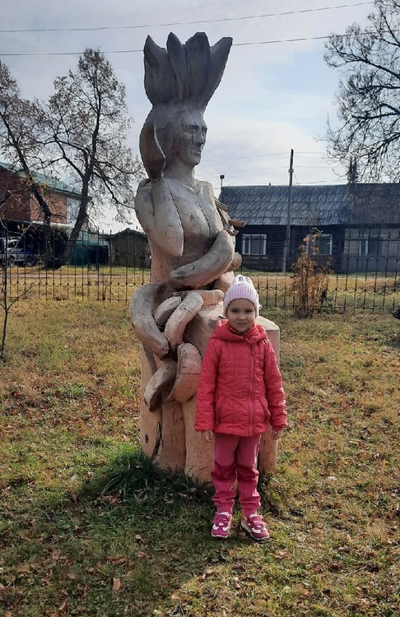
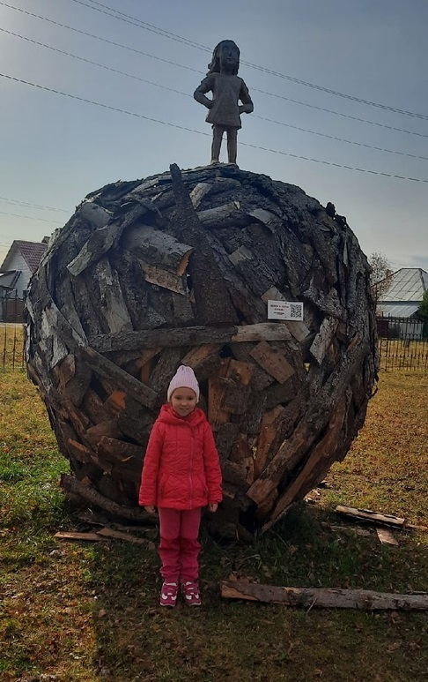
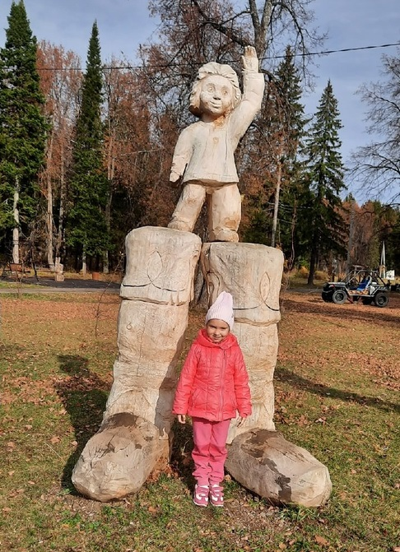
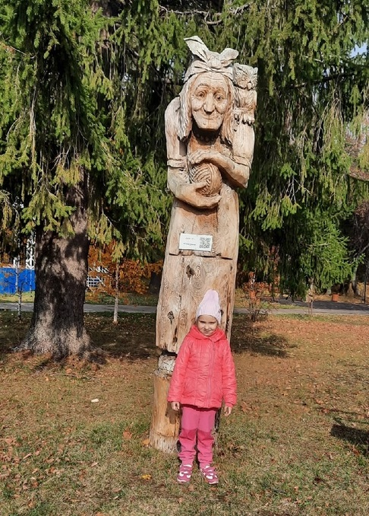
В июле 2020 года было открытие арт объекта «Сказочный мир»

Slide 8
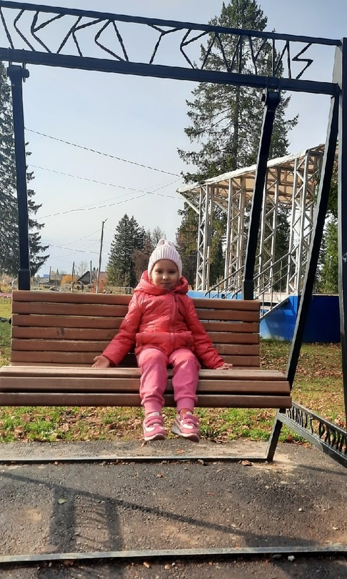
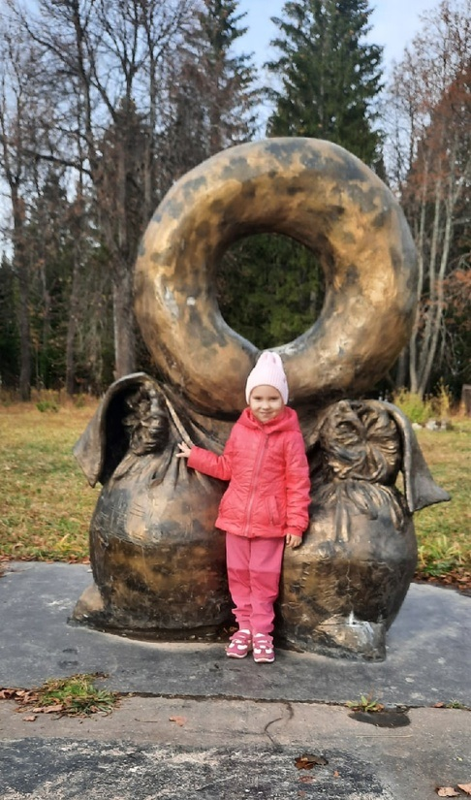
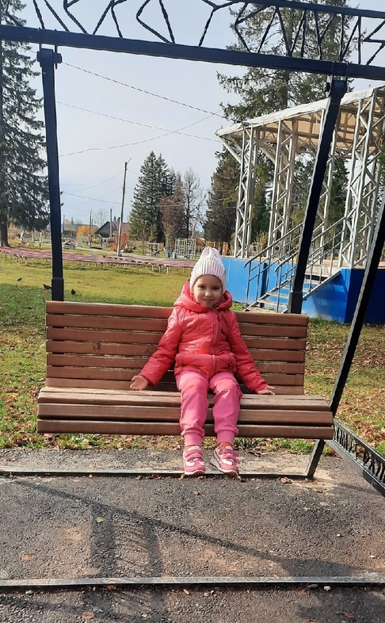
Ещё в парке есть символ нашего посёлка «Октябрьская баранка» и замечательные скамейки-качели на которых любят посидеть и взрослые и дети.

Slide 9
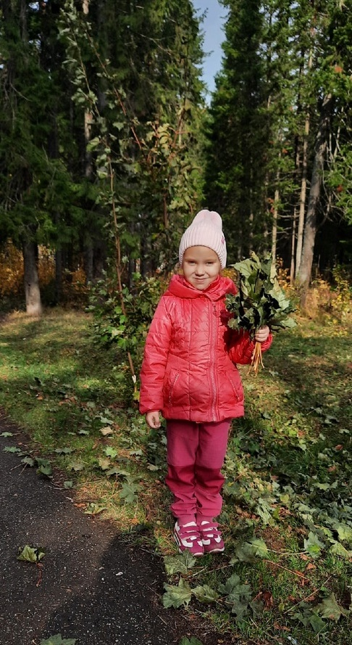
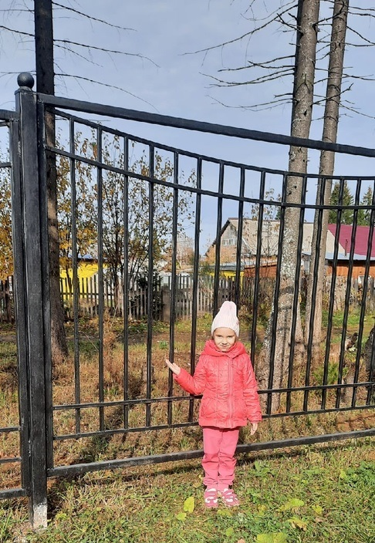
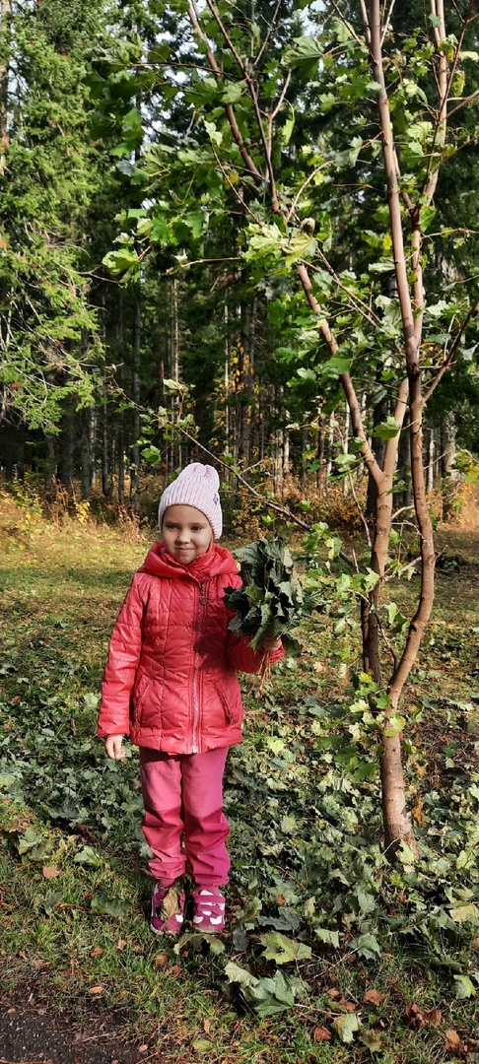
Вдоль дорожек растут молодые клёны, дубочки, берёзки.
Совсем недавно парк огородили красивым забором.

Slide 10
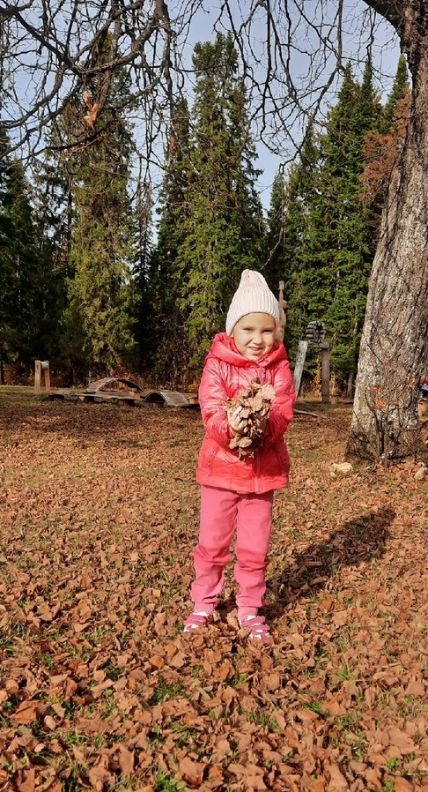
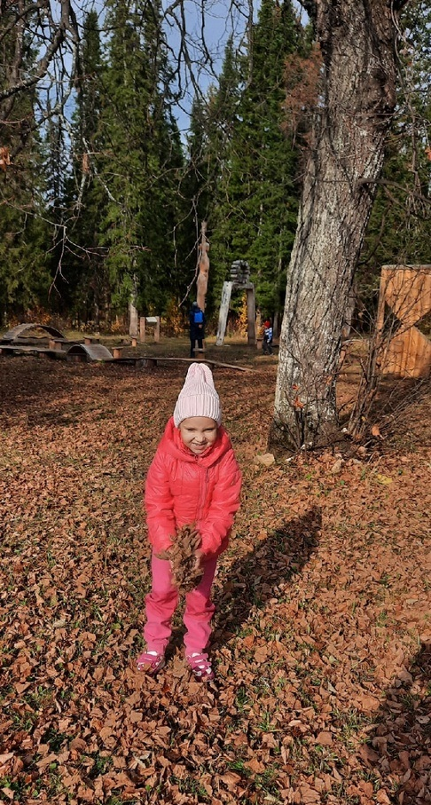
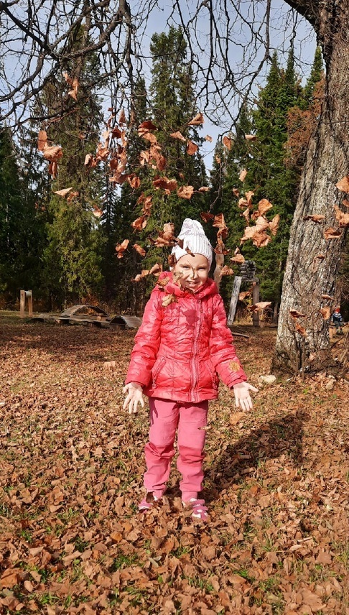
Как прекрасен наш парк, так люблю там гулять и хочу что бы всё сохранилось и дубки и берёзки и клёны!!!

Slide 11
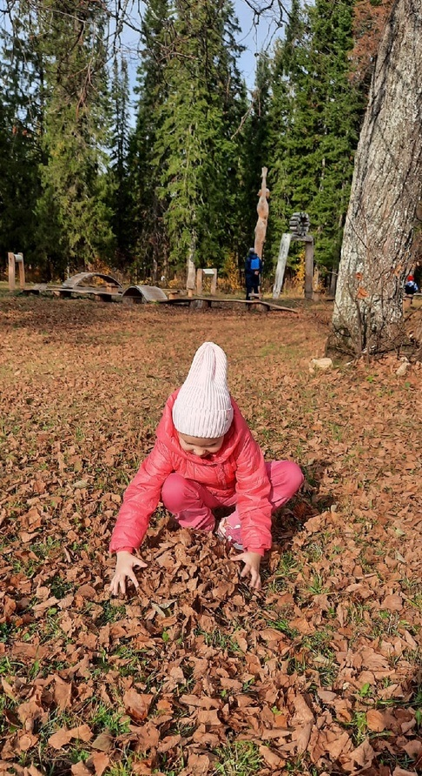
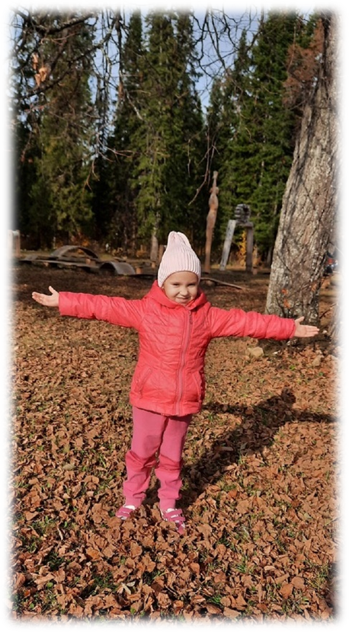
Берегите природу родного посёлка:
- высаживайте саженцы весной;
- не мусорите в парке и на природе;
- не срывайте подснежники, который радуют нас каждую весну.

